Slide 1




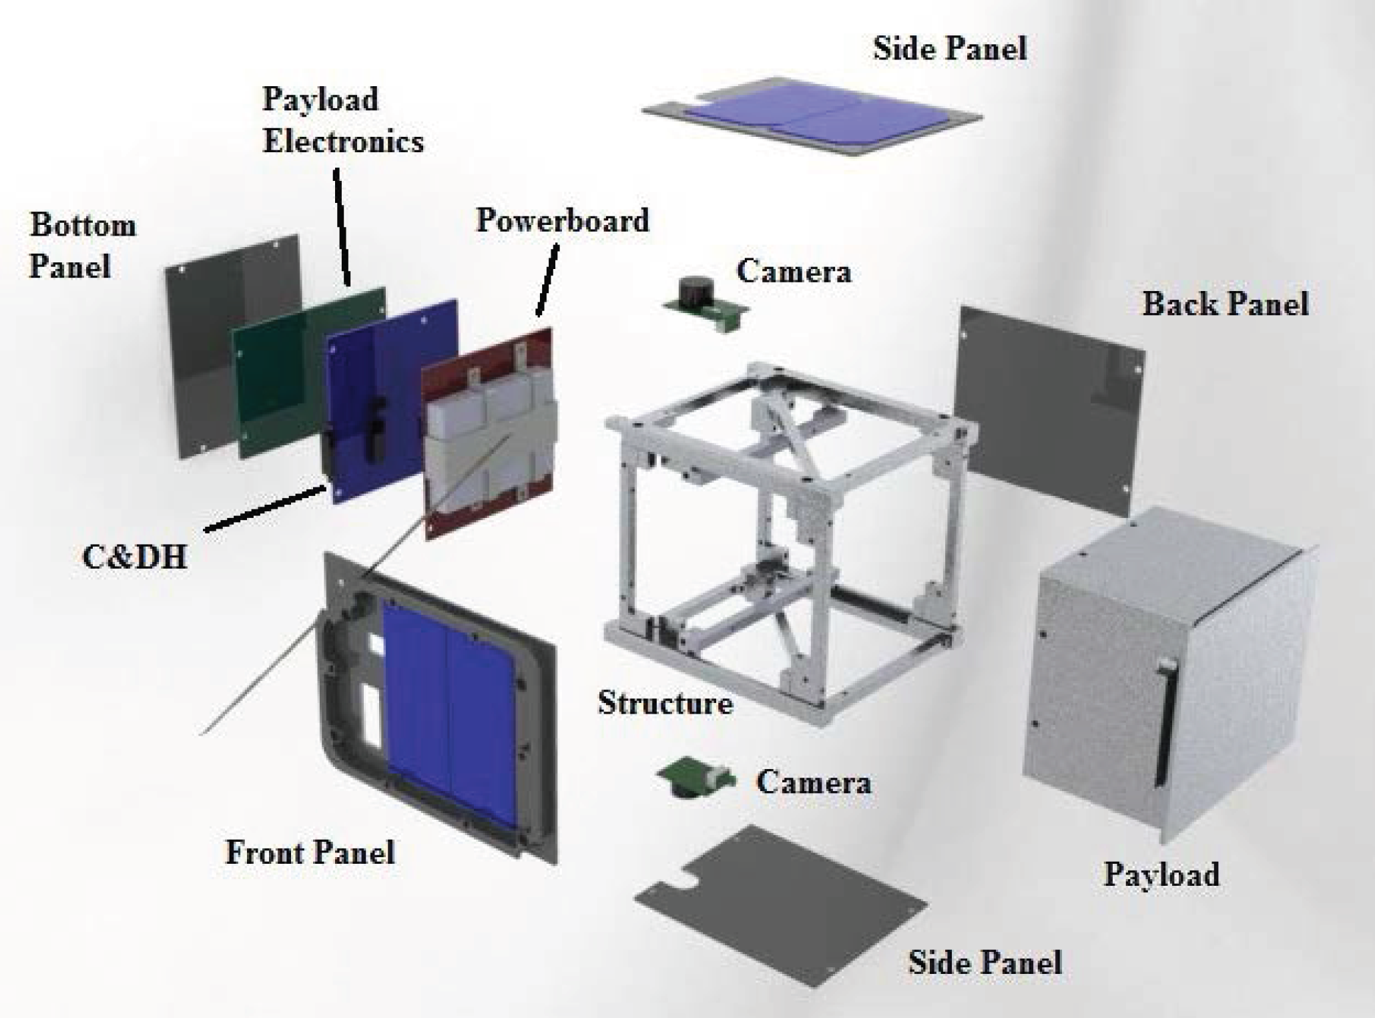
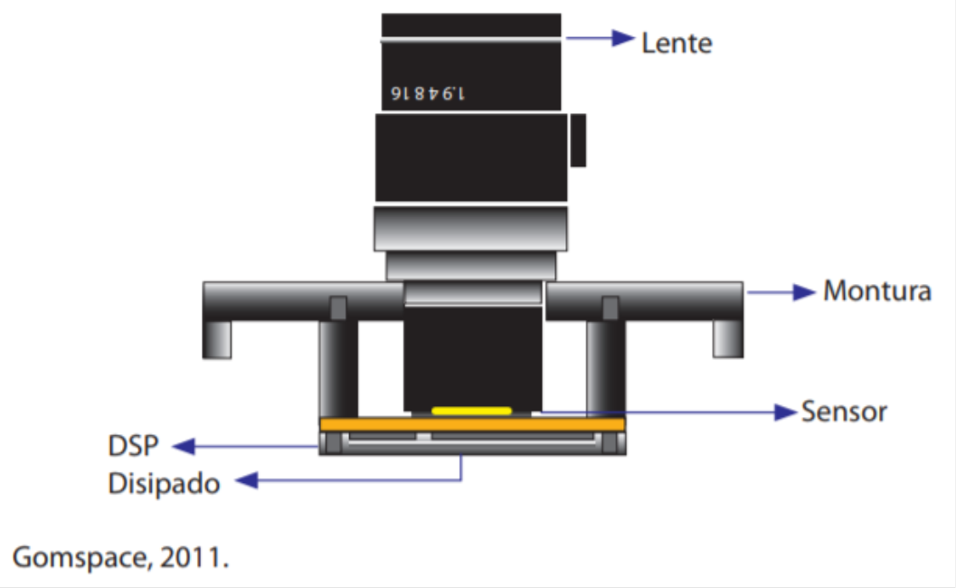
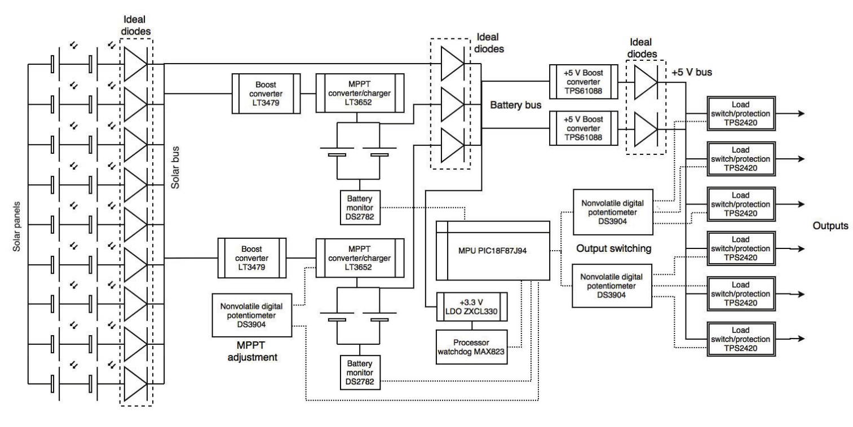
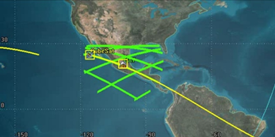
PROYECTO
K´OTO
Unidad de Alta Tecnología, Facultad de Ingeniería,
Universidad Nacional Autónoma de México.
Introducción.
El desarrollo del estándar CubeSat se inició en 1999 con la intención de proporcionar un acceso asequible al espacio para los investigadores de las universidades. El estándar se basa en una estructura en forma cubo de 10x10x10 centímetros con una masa de 1.3 kg. Los CubeSats ocupan poco volumen y masa, esto los hace muy fáciles de cargar en vehículos espaciales a un coste reducido, las aplicaciones abarcan desde aplicaciones comerciales como el desarrollo de Internet en las zonas sin cobertura terrestre a través de una infraestructura espacial, hasta aplicaciones en investigación como observación espacial, misiones interplanetarias, pruebas de sistemas en órbita o investigaciones biomédicas.
Sistema de percepción remota (Payload)
En geociencia, se define percepción remota como la técnica de capturar, tratar y analizar las imágenes de la superficie terrestre, tomadas desde el espacio. En la cámara utilizada se tiene un sensor CMOS (complementary metal-oxide semiconductor) que está conformado por celdas de óxido de metal semiconductor en forma de matriz, las celdas generan una corriente que depende de la cantidad de radiación de luz recibida, cada celda de la matriz corresponde a un pixel de la imagen que entrega el sensor.
Sistema de determinación y control de actitud. (ADCS)
ADCS es el subsistema encargado de determinar la orientación del satélite respecto a algún marco de referencia (actitud), si la actitud del satélite difiere de la actitud deseada, se hace uso de actuadores y algoritmos de control para generar torques internos o externos sobre el satélite y corregirla. En el proyecto K’oto se hará uso de dos actuadores activos para el control de la actitud del CubeSat. El primero es la rueda de reacción, la cual consiste en un disco de masa concentrada en la orilla girado por un motor eléctrico sin escobillas, cuando el disco es girado en un sentido, se provoca un torque interno que gira el CubeSat en el sentido opuesto. El segundo tipo de actuador que será utilizado es el magnetorque, el cual consiste en una bobina magnética que genera un dipolo magnético que interactúa con el campo magnético de la Tierra para crear un torque externo que actúa sobre el satélite.
Entorno Espacial
Inicialmente en una misión espacial, es punto clave considerar las características del entorno en el universo, así como su influencia en las tecnologías que conforman a un satélite. El CubeSat en el proyecto K´oto se ubicará a 300 km de altitud en órbita LEO, donde se obtendrá la mayor cobertura y accesos en territorio mexicano. En el diseño, desarrollo y construcción de los sistemas en ambiente espacial hay que tomar en cuenta que son sometidos a radiaciones ionizantes de alta energía.
Suministro de energía eléctrica. (EPS)
En toda aplicación satelital, el sistema de potencia (EPS, por sus siglas en inglés), es el subsistema encargado almacenar, administrar y suministrar energía eléctrica para todas las operaciones en el satélite. Esto se logra a través de un arreglo de paneles solares que recolectan la energía, baterías que sean capaces de almacenar la energía así como un circuito encargado de administrar y suministrar la energía. El circuito encargado de la administración y distribución energética está basado en la imágen que se muestra a continuación, sin embargo se han realizado varios cambios al diseño de este circuito.
(Modificado de V. Pooler, E. Priidel & V.Sinivee, 2009, Reliable smart electrical power supply for cubesat platforms, Figura, Simplified block diagram of the EPS)
Prototipo de órbita diseñada en software STK, territorio mexicano.
Conclusiones: Gracias al desarrollo del estándar CubeSat hoy en día es posible que grupos de países que no han tenido mucho contacto con el área espacial, tengan la posibilidad de desarrollar este tipo de tecnología a un costo accesible. El trabajo en conjunto de los colaboradores guiará a proyectos que impulsen al país a un mayor desarrollo tecnológico en el área espacial.

